Slide 1
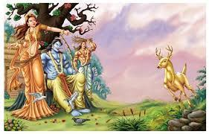

सोने का हिरण
प्रस्तोताः योगेन्द्र कुमार शास्त्री
परमाणु ऊर्जा केन्द्रीय विद्यालय-4,मुम्बई

Slide 2

अध्यापक व्याख्या-

Slide 3
गृहकार्यः-
प्रश्न-1- सोने का हिरण कौन बना था?
प्रश्न-2- राम को कुटिया से निकलते देख कर मायावी हिरण ने क्या किया?
प्रश्न-3- बाण से धरती पर गिरते ही मारीच ने क्या किया?
प्रश्न-4- राम कुटिया तक जल्दी क्यों पहुँचना चाहते थे?
प्रश्न-5- बाण से धरती पर गिरते ही मारीच ने क्या किया?
प्रश्न-6- मारीच की मृत्यु कैसे हुई
प्रश्न-7- इस पाठ से हमें क्या शिक्षा मिलती है

